Slide 1

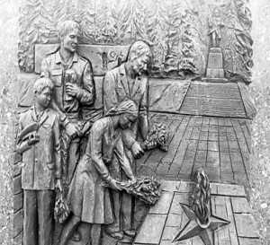
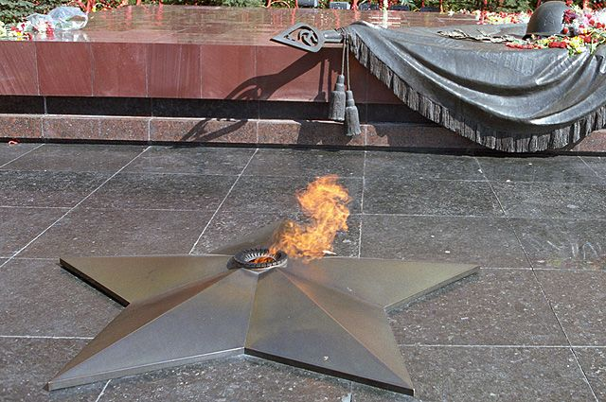

СЕНТЯБРЬ
ВЕЧНЫЙ ОГОНЬ ПАМЯТИ
НОВЫЕ ПОСТУПЛЕНИЯ
в
Главный символ Победы - Вечный огонь у Кремлевской стены в Москве - в этом году отмечает 65-летие (1957)
Онлайн-информация

Slide 2


ВЕЧНЫЙ ОГОНЬ ПАМЯТИ
На братских могилах не ставят крестов,
И вдовы на них не рыдают -
К ним кто-то приносит букеты цветов,
И Вечный огонь зажигают.
Здесь раньше вставала земля на дыбы,
А нынче - гранитные плиты.
Здесь нет ни одной персональной судьбы -
Все судьбы в единую слиты…(В.Высоцкий,1963).

Slide 3
ВЕЧНЫЙ ОГОНЬ ПАМЯТИ
Вторая мировая война, ставшая в истории нашего Отечества, Великой Отечественной, по своим масштабам превзошла многие войны. В России нет дома, нет семьи, где не склонились бы в скорбной памяти о своем отце, сыне, брате, дочери и сестре дети, внуки и правнуки солдат, ценой своей жизни принесших Победу на нашу землю.
Для всех нас воинские памятники – знак признательности тем, кто отвел от мира угрозу фашистского рабства. Вечный огонь – особый памятник, он всегда был и остаётся самым святым, самым ценным символом, символом подвига и любви к Родине.

Slide 4
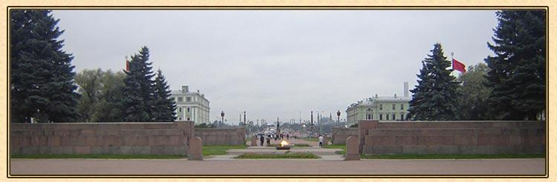
ИСТОРИЯ. Марсово поле. ЛЕНИНГРАД
Первым по-настоящему Вечным (никогда не прекращавшим своё горение) огнём в СССР стал огонь, зажжённый 6 ноября 1957 года на Марсовом поле у памятника «Борцам революции», в Ленинграде.

Slide 5
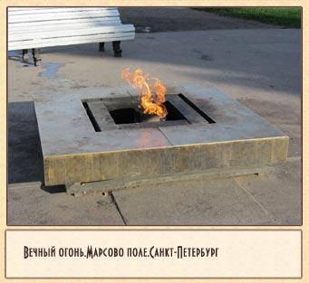
ИСТОРИЯ. Марсово поле. ЛЕНИНГРАД
К Марсову полю огонь был доставлен от мартеновских печей Кировского завода.
Его 6 ноября 1957 года зажгла большевичка Прасковья Кулябко.
Газовый рожок был сооружен по проекту архитектора Соломона Майофиса.
В 1966 году- на территории Михайловского сада был установлен шкафной газораспределительный пункт.
От него к памятнику на Марсовом поле под рекой Мойкой был проложен газопровод протяженностью около 400 метров.

Slide 6
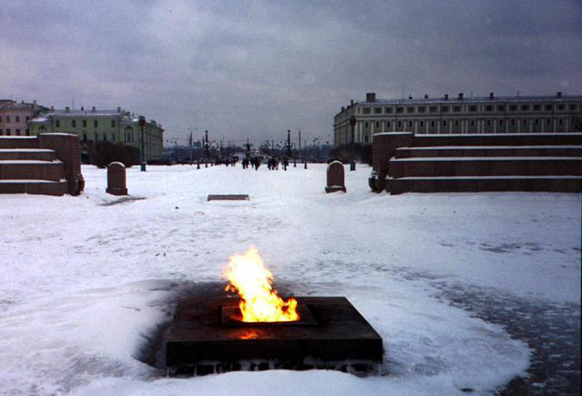
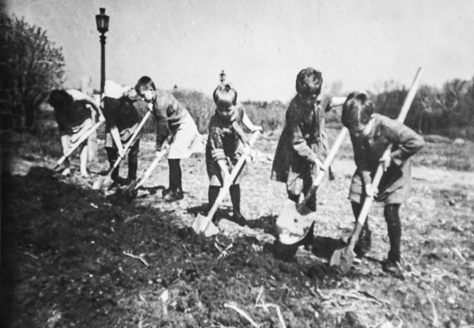
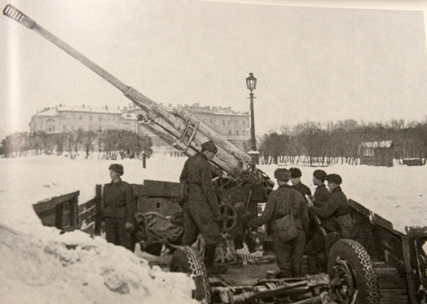
ИСТОРИЯ. Марсово поле. ЛЕНИНГРАД
Добрую службу во имя жизни людей, проживавших в Ленинграде в блокадные годы, сослужило Марсово поле. Именно здесь стихийно устраивались огороды для выращивания овощей. Отсюда же гремел салют в честь Дня снятия блокады 27 января 1944 года.
Экспозиция "Вечный огонь" была отреставрирована в 2005 году, и по сей день горит Вечный огонь на Марсовом поле в память жертв революций и войн.
Марсово поле. Лето 1942г.
На Марсовом поле стояли зенитные батареи.

Slide 7
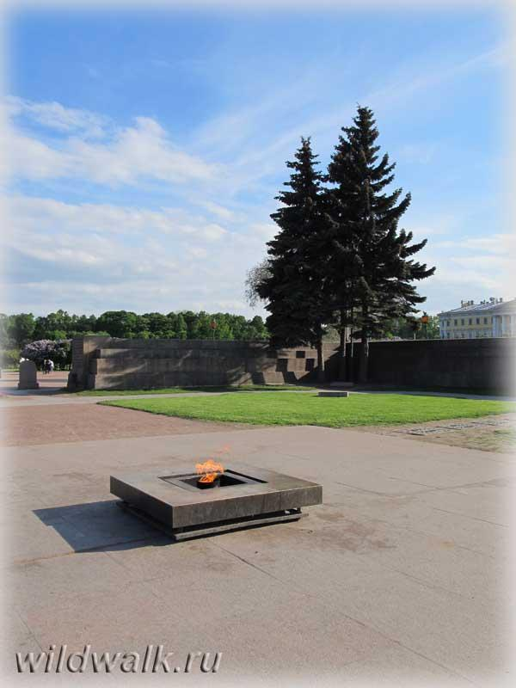
ИСТОРИЯ. Марсово поле. ЛЕНИНГРАД
Именно пламя с Марсова поля стало источником, от которого начали зажигать воинские мемориалы по всей России, во всех советских городах-героях и городах воинской славы.
22 февраля 1958 года на Малаховом кургане в Севастополе,
9 мая 1960 года - на Пискаревском Мемориальном Кладбище; на Серафимовском кладбище.
8 мая 1967 года, через 5 месяцев после открытия самого мемориала, был зажжен огонь у могилы Неизвестного солдата в Александровском саду в Москве.
23 июля 1974 года в Пскове (мемориал Могила Неизвестного солдата)
Сегодня многие российские города зажигают Вечный огонь только в памятные дни и в военные праздники.

Slide 8
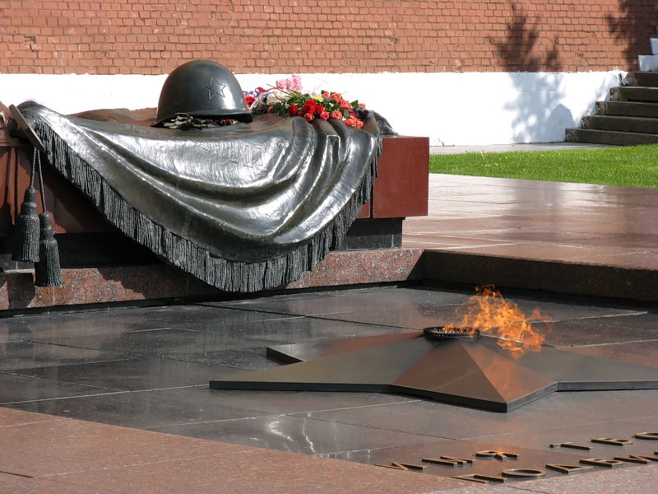
Могила Неизвестного Солдата. МОСКВА
Москва. Мемориал «Могила Неизвестного солдата» у Кремлевской стены был открыт 6 декабря 1966 года. 3 декабря 1966 года на Красной площади были захоронены останки неизвестного солдата - одного из воинов, погибших на месте кровавых боёв в г. Зеленоград, в 40 км от Москвы.
Вечный Огонь был зажжен 8 мая 1967 года. Ансамбль «Могила Неизвестного солдата», создан по проекту архитекторов Д.И. Бурдина, В.А. Климова, Ю.Р. Рабаева и скульптора Н.В. Томского.

Slide 9
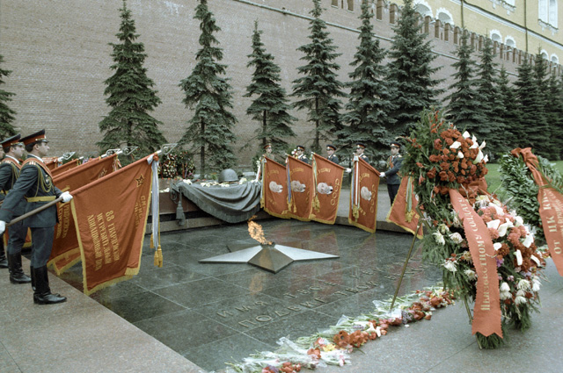
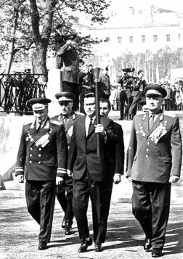
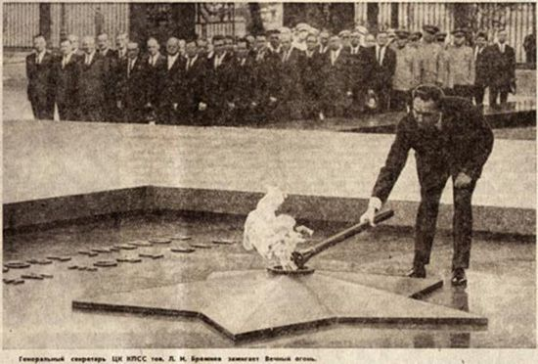
Могила Неизвестного солдата. МОСКВА
7 мая 1967-го факел Вечного огня зажгли от пламени, пылающего на Марсовом поле в Ленинграде, началась эстафета по его доставке в Москву. На всем пути стоял живой коридор – люди хотели видеть то, что было для них свято. Улицы Москвы также были до отказа заполнены людьми. У Манежной площади факел принял Герой Советского Союза, легендарный летчик Алексей Маресьев и передал его Леониду Брежневу.

Slide 10
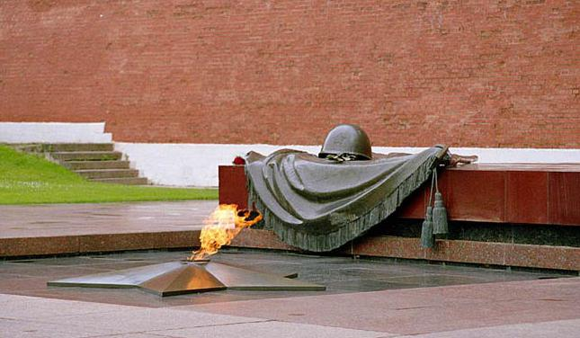
Могила Неизвестного Солдата. МОСКВА
Надгробную плиту украшает композиция из бронзы: лавровая ветвь и солдатская каска, возлежащие на знамени боевой славы.
В центре архитектурной композиции находится ниша из лабрадорита, где высечены слова: «Имя твое неизвестно, подвиг твой бессмертен».
В середине ниши расположена бронзовая пятиконечная звезда, в которой пылает Вечный огонь воинской славы.

Slide 11
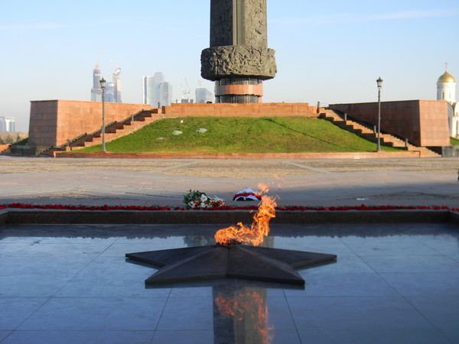
Вечный огонь. МОСКВА
В Москве в настоящее время горят три Вечных огня.
Первый в Москве Вечный огонь был зажжен
9 февраля 1961 года на Преображенском кладбище
08.05. 1967 г. был зажжён Вечный огонь на Могиле Неизвестного солдата.
30.04.2010 г. зажжён Вечный огонь на Поклонной горе.
Вечный огонь на Поклонной горе зажжен

Slide 12
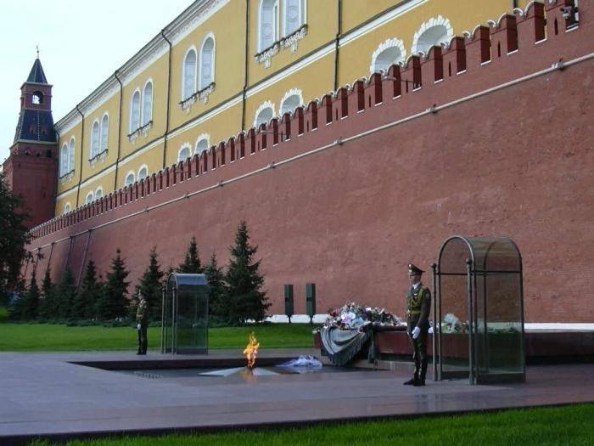
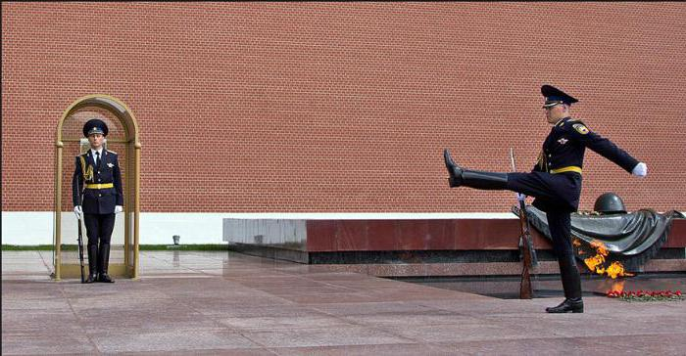
Государственный пост № 1. МОСКВА
Пост Почётного караула у Вечного огня в Москве на Могиле Неизвестного Солдата (Пост №1) - главный караульный пост в Российской Федерации.
Пост №1 установлен 12 декабря 1997 года (в День Конституции России)
Караульную службу на Посту №1 несут военнослужащие Президентского полка. До этого с 1924 по 1993 годы Пост №1 был у Мавзолея Ленина на Красной площади
Почётный караул стоит на посту в Александровском саду у Вечного огня ежедневно с 08:00 до 20:00.
В исключительных случаях, по решению ФСО России, Почётный караул может выставляться в другое время.
В 2009 году памятнику был присвоен статус Общенационального мемориала воинской славы

Slide 13


